Slide 1
Aplicació mòbil per a la gestió integral de comunitats de veïns

Slide 2
INTRODUCCIÓ
COMMUNITe és aplicació mòbil que permet als seus usuaris accedir a informació relacionada amb la seva comunitat: consultar documentació, conèixer l'estat de comptes, agilitzar tràmits i gestions, rebre avisos i alertes, notificar incidències, fer propostes i efectuar votacions, fer seguiment de projectes i reformes o estar en contacte amb veïns i administradors o proveïdors.
Aquesta app permet traslladar a un entorn digital i virtual aquelles accions de gestió, tràmits i burocràcia que es requereixen de forma contínua en les comunitats de veïns, facilitant als propietaris l’accés a la informació pròpia i comuna, a més de fomentar i facilitar la participació activa i directa en totes les qüestions relacionades amb la seva comunitat.

Slide 3
OBJECTIUS DEL PRODUCTE
• Permetre crear una comunitat o unir-se a una existent.
• Permetre l’accés a gestions i funcionalitats associades a la comunitat, propietaris i finca.
• Millorar els canals de contacte entre veïns, agilitzar els processos i tràmits.
• Automatitzar processos i optimitzar mecanismes de gestió i control.
• Aportar i facilitar accés a informació destacable, útil i interessant als propietaris.
TARGET DEL PRODUCTE
• Individu, home o dona, d’edat compresa entre 18 i 80 anys.
• Indiferència de nacionalitat, religió, condició civil o social.
• Nivell d’estudis en educació primària, secundària o universitària.
• Nivell socioeconòmic i sociocultural mitjà.
• Experiència a diferent nivell en noves tecnologies i dispositius mòbils.
• Experiència a nivell bàsic en economia domèstica i administració de comunitats.

Slide 4
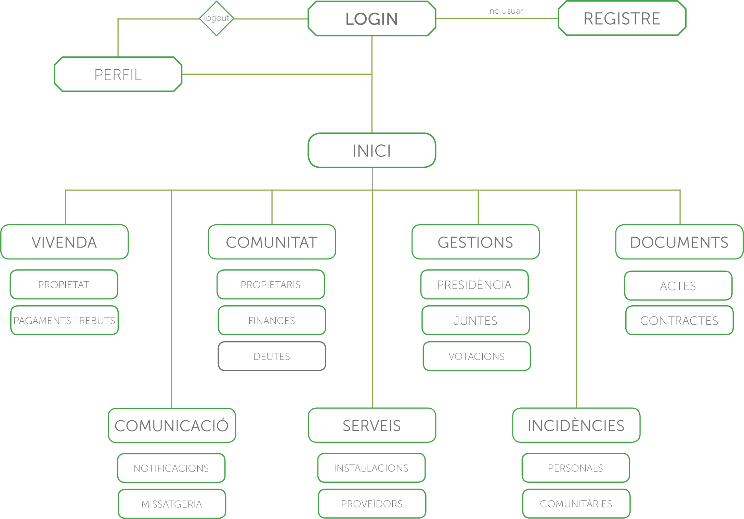
ARQUITECTURA DE CONTINGUTS

Slide 5
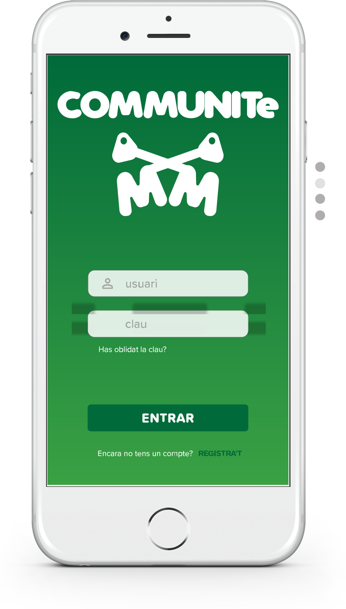
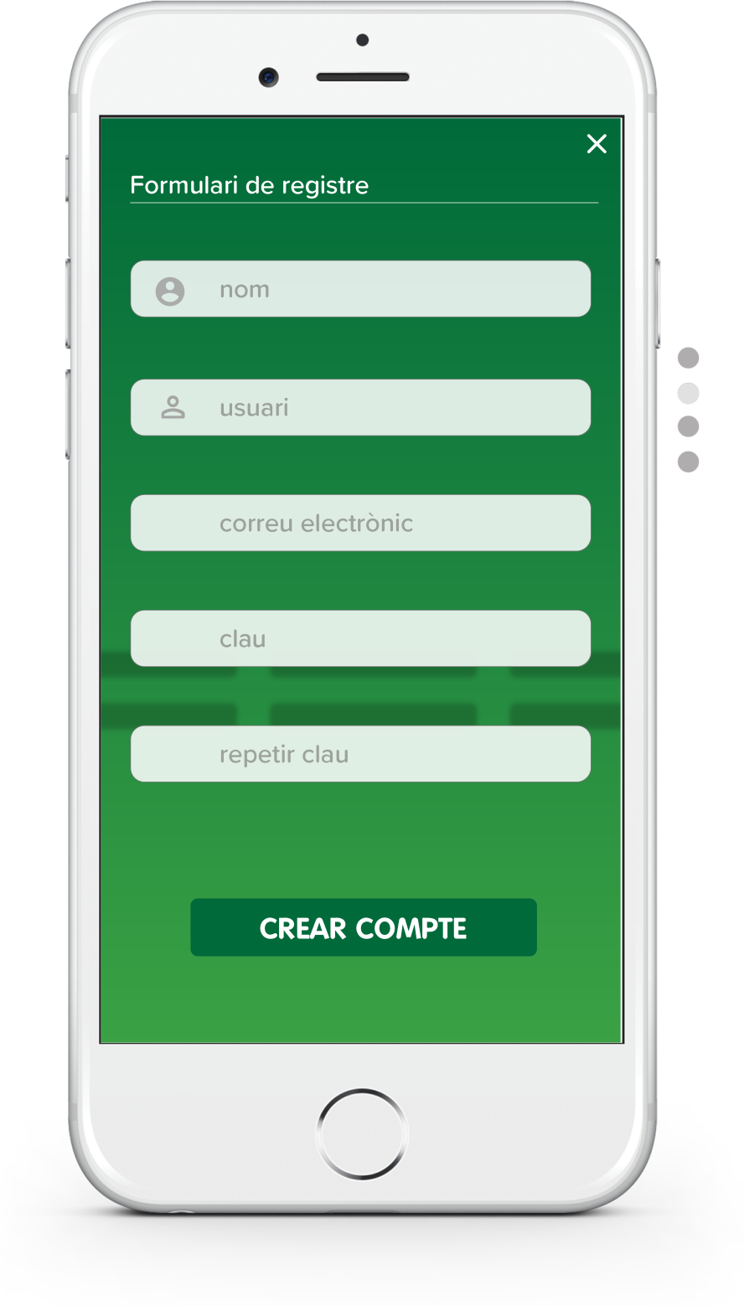
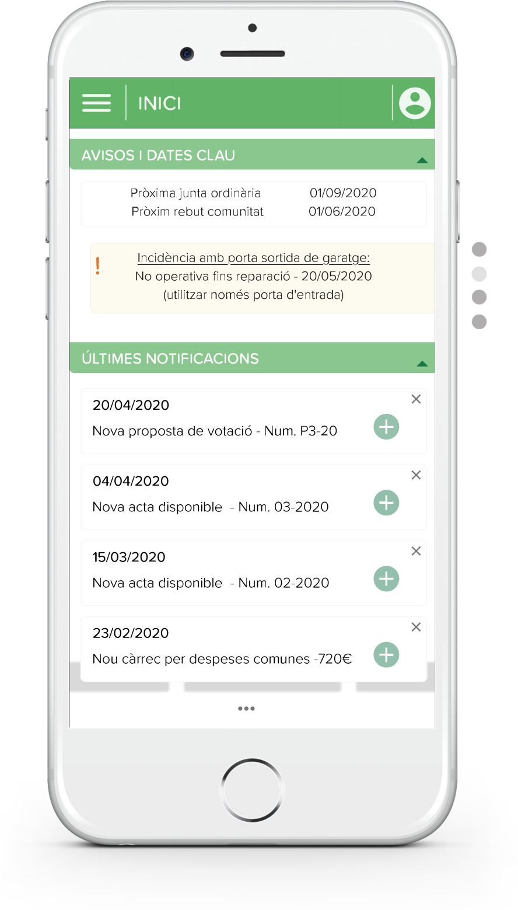
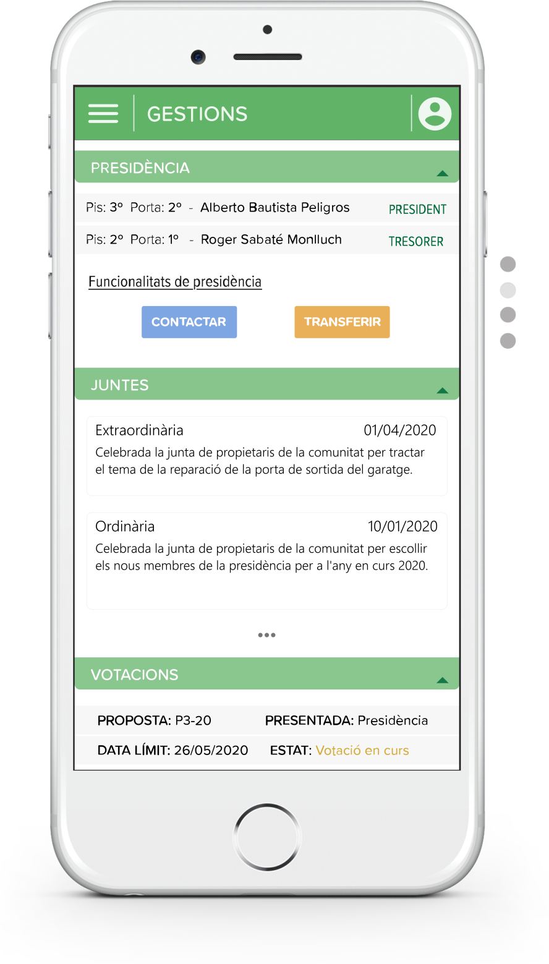

Slide 6
SIMULACIÓ INTERACTIVA
Accedeix a l’entorn virtual de l’aplicació, per experimentar amb les funcionalitats que ofereix el sistema.
PROVAR

